Slide 1
Portafolio de Título “EarthAlert”
Ingeniería Informática
Escuela de Informática y Telecomunicaciones
Sede Puente Alto
2024
Docente: Fabian Saldaño
Integrantes del Equipo: Nicolas Palma, Miguel Montenegro

Slide 2
Problemática a Resolver
El contexto de EARTHALERT se sitúa principalmente en Chile, un país altamente vulnerable a los terremotos debido a su ubicación geográfica en el Cinturón de Fuego del Pacífico. Chile tiene una larga historia de terremotos devastadores, y la necesidad de sistemas de alerta temprana es extremadamente alta. Este tipo de solución impactaría directamente a la población chilena, especialmente en zonas urbanas densamente pobladas como Santiago, Valparaíso, y Concepción, donde los efectos de un terremoto pueden ser devastadores.

Slide 3
Nuestra solución consiste en EarthAlert, una aplicación móvil diseñada para brindar a los usuarios una herramienta integral de preparación y respuesta ante sismos.
EarthAlert combina un sistema de alertas tempranas, información de seguridad sísmica y herramientas de gestión de contactos de emergencia, todo en una interfaz intuitiva y fácil de usar.
Funcionalidades Clave:
Notificaciones push en tiempo real: Alertas de sismos con información precisa sobre magnitud, ubicación y tiempo estimado de llegada.
Mapas interactivos: Visualización del epicentro, intensidad del sismo y zonas de seguridad cercanas.
Recomendaciones de seguridad: Guías prácticas para antes, durante y después de un sismo.
Gestión de contactos de emergencia: Creación y organización de contactos con opción de enviar mensajes predefinidos con la ubicación del usuario.
Reporte de daños: Herramienta colaborativa para reportar daños y visualizar el impacto del sismo en un mapa.
Donaciones a ONGs: Facilidad para realizar donaciones a organizaciones de ayuda humanitaria.

Slide 4
Objetivo del Proyecto
Desarrollar una aplicación web y móvil funcional que cumpla con los requisitos especificados.
Integrar la aplicación con fuentes de datos oficiales.
Implementar algoritmos de detección de sismos.
Diseñar una interfaz de usuario intuitiva y fácil de usar.
Notes:
n

Slide 5
Alcances
El sistema se enfocará en proporcionar alertas tempranas de sismos.
La precisión de las alertas dependerá de la calidad y disponibilidad de los datos sísmicos.
El sistema no será responsable por la toma de decisiones de los usuarios en caso de un sismo.
Notes:
n

Slide 6
Lista de requerimientos funcionales
3.2.1 Permitir al usuario configurar el tipo de alertas que desea recibir (por magnitud, ubicación, etc.).
3.2.4 Permitir al usuario registrar contactos de emergencia y acceder a ellos rápidamente desde la aplicación.
3.2.5 Un botón que, al ser presionado, envía una alerta a los contactos de emergencia con la ubicación del usuario.
3.2.6 Mostrar al usuario recomendaciones de seguridad periodicamente
3.2.7 Permitir a los usuarios comunicarse entre sí, compartir información y reportar daños.
3.2.9 Proporcionar acceso a información educativa sobre sismos, medidas de prevención y planes de emergencia.
3.2.12 Permitir a los usuarios acceder a un historial de sismos
3.2.13 Integrar un sistema para que los usuarios puedan realizar donaciones a organizaciones de ayuda en caso de terremotos.
3.2.14 Permitir a los usuarios buscar sismos históricos por fecha, magnitud, ubicación y otros criterios.
3.2.15 Mostrar las placas tectónicas en el mapa para contexto geológico.
3.2.17 Permitir el acceso a funcionalidades básicas de la aplicación (como contactos de emergencia y recomendaciones) sin conexión a internet.
3.2.19 Permitir a los usuarios cambiar el idioma de la interfaz de la aplicación.
3.2.20 Mostrar un tutorial interactivo al usuario la primera vez que utiliza la aplicación para explicar las funciones principales.
3.2.21 Permitir a los usuarios enviar comentarios y sugerencias a los desarrolladores de la aplicación.
Notes:
n

Slide 7
Lista de Requerimientos no funcionales
1. Rendimiento y Escalabilidad:
Rápida y Responsiva: Tiempos de respuesta menores a 2 segundos para alertas y 5 segundos para mapas, incluso con alta demanda.
Escalable: Capacidad de manejar miles de usuarios y grandes volúmenes de datos sin afectar el rendimiento.
2. Seguridad y Fiabilidad:
Protección de Datos: Cifrado de información sensible, control de acceso basado en roles y backups periódicos.
Disponibilidad 24/7: Monitoreo constante y plan de recuperación ante desastres para minimizar el tiempo de inactividad.
Funcionamiento Correcto: Manejo robusto de errores y pruebas exhaustivas para garantizar precisión y confiabilidad.
3. Usabilidad y Accesibilidad:
Interfaz Intuitiva: Diseño claro, conciso y fácil de navegar para usuarios de todos los niveles.
Compatibilidad Multiplataforma: Funcionamiento fluido en dispositivos Android e iOS con diseño adaptable.
Accesibilidad Universal: Cumplimiento de WCAG para garantizar el acceso a personas con discapacidades.
Notes:
n

Slide 8
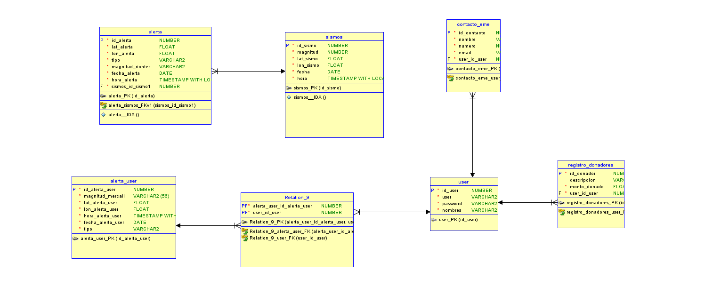
Diseño del Sistema
Modelo Datos Relacional

Slide 9
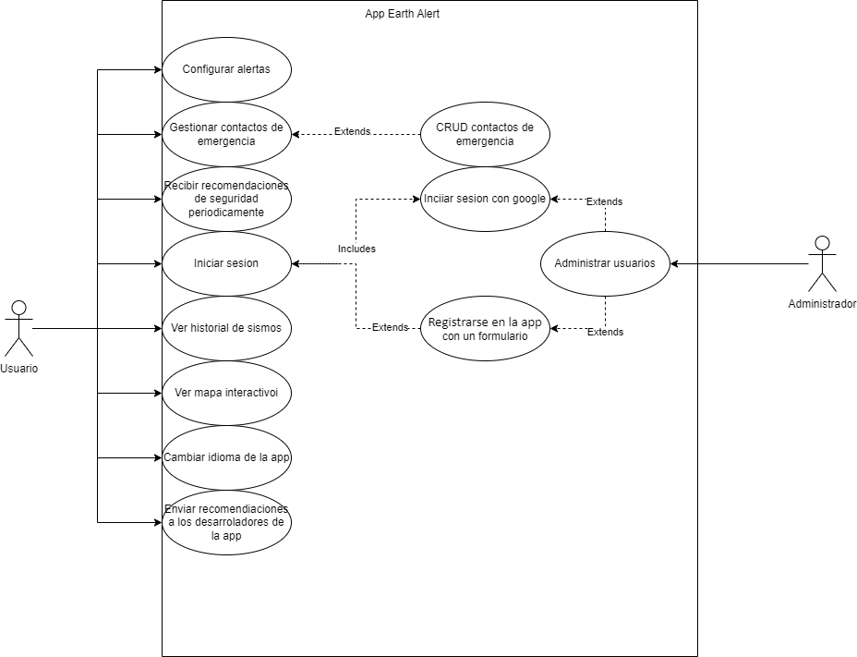
Diseño del Sistema Diagrama de caso de uso
Notes:
n

Slide 10



Tecnologías del Desarrollo
Para construir una aplicación robusta, escalable y con una experiencia de usuario óptima, APT se desarrollará utilizando las siguientes tecnologías:
Frontend React:
Se utilizará este framework de JavaScript para construir una interfaz de usuario dinámica, rápida y responsive. React permite crear componentes reutilizables, lo que agiliza el desarrollo y facilita el mantenimiento.
Backend Node.js:
Este entorno de ejecución de JavaScript permitirá construir un servidor web eficiente y escalable para manejar las solicitudes de la aplicación, como el envío de notificaciones y la gestión de datos.
Express.js (Versión X.X.X): Este framework minimalista, construido sobre Node.js, facilitará la creación de APIs RESTful para la comunicación entre el frontend y el backend.
Base de Datos MySQL:
Se utilizará este sistema de gestión de bases de datos relacional para almacenar la información de usuarios, contactos de emergencia, zonas seguras, historial de sismos y otros datos relevantes.

Slide 11
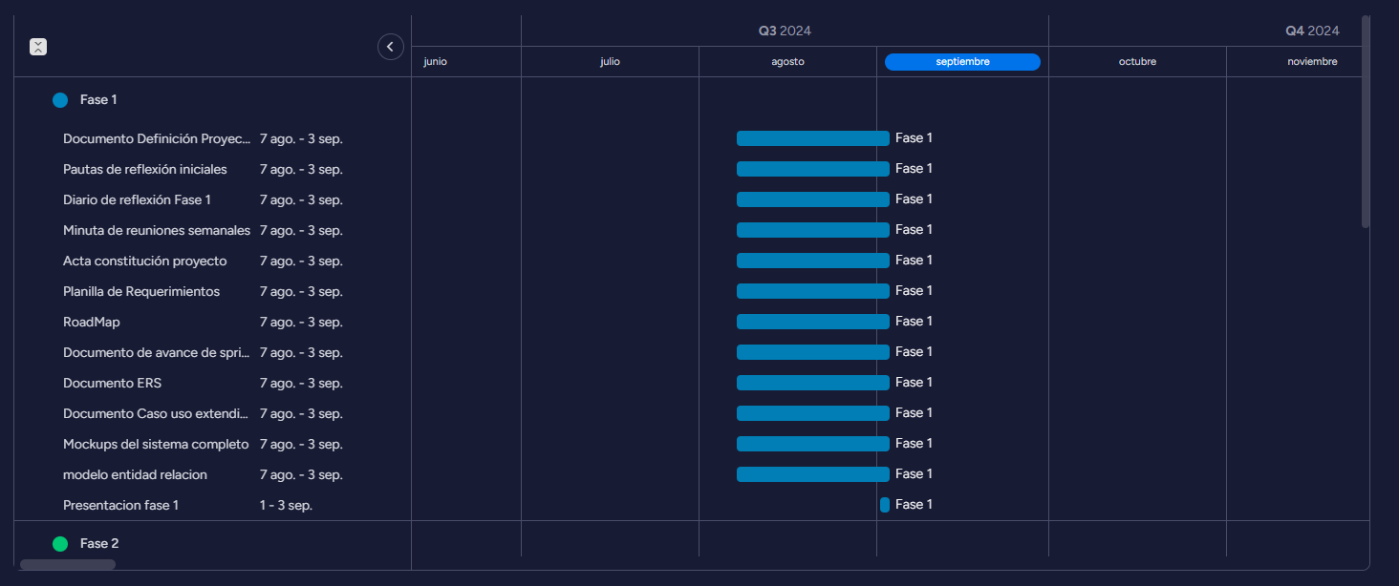
Planificación

Slide 12
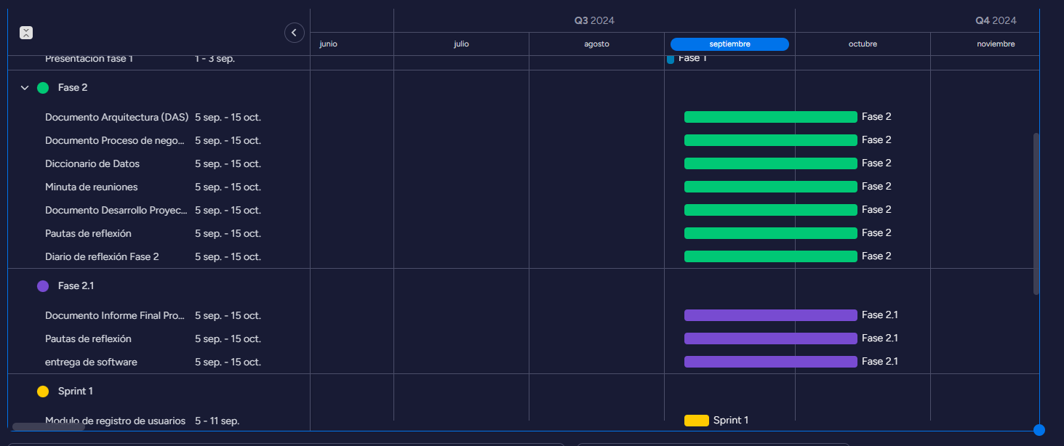
Planificación

Slide 13
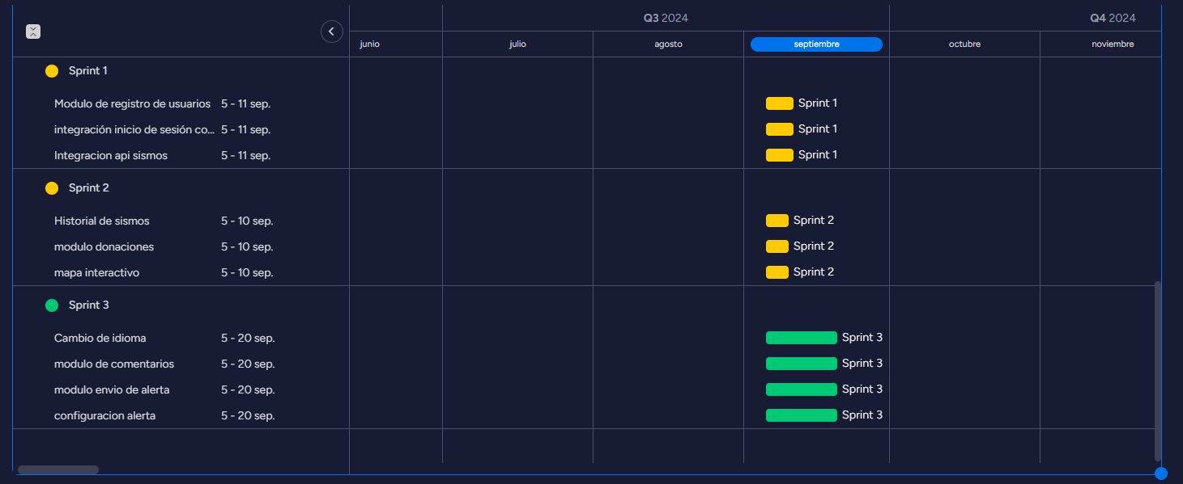
Planificación

Slide 14
Resumen de Costos Estimados del Proyecto
Descripción | Costo (CLP)
Hardware y Software | 5.000.000
Desarrollo | 30.000.000
Pruebas y Despliegue | 5.000.000
Mantenimiento (1 año) | 10.000.000
Total | 50.000.000

Slide 15
Conclusión
EarthAlert se presenta como una solución integral y necesaria para mitigar el impacto de los terremotos en Chile, un país con alta vulnerabilidad sísmica. La aplicación no solo proporcionará alertas tempranas, sino que también ofrecerá herramientas de gestión y recursos de seguridad para preparar a la población ante esta amenaza natural.
Con un enfoque en la usabilidad y la accesibilidad, EarthAlert busca ser una herramienta confiable para todos los usuarios, independientemente de su nivel de conocimiento tecnológico. La integración de tecnologías modernas como React, Node.js y MySQL garantiza un rendimiento eficiente y escalable, permitiendo que la aplicación responda a las necesidades de miles de usuarios simultáneamente.
Además, la capacidad de reportar daños y realizar donaciones a organizaciones humanitarias añade un componente social crucial, promoviendo la solidaridad y la colaboración en momentos de crisis. La inversión estimada en el proyecto asegura que se desarrollen todas las funcionalidades necesarias para ofrecer un servicio de alta calidad y fiabilidad.
En resumen, EarthAlert no solo es un proyecto tecnológico, sino un compromiso con la seguridad y el bienestar de la población chilena frente a los riesgos sísmicos. Con su implementación, se espera contribuir significativamente a la preparación y respuesta ante desastres, mejorando la resiliencia de las comunidades afectadas.
Notes:
los 2

